Slide 1

La place de l’Union Européenne dans le commerce mondial
de produits agricoles et agroalimentaires
Prénom Nom¹ et Prénom Nom²
Vos logos (éventuellement)
Vos logos (éventuellement)
INRAE, UMR XX, 75000 Paris
CIRAD, UMT XX, 34000 Montpellier

Slide 2
2
Plan
Introduction
1- Quelques éléments de méthode
2- Le commerce mondial de produits agricoles et agroalimentaires
3- Les échanges de l’UE-27 en produits agricoles et agroalimentaires
Conclusion

Slide 3
3
1- Quelques éléments de méthode

Slide 4
3
Outils et méthode
La valorisation de deux bases de données
  BACI sur la période 2000 - 2021
  Comext sur la période 2000 - 2022
Un travail en amont sur les nomenclatures
  Définition de différents groupes de produits et sous-produits
  Nomenclature constante sur la période traitée
Un raisonnement en euros courants ou en %
Un spectre géographique constant sur la période
  UE-27, Royaume-Uni exclu depuis 2000
  Commerce mondial, hors commerce intra-UE-27

Slide 5
5
2- Le commerce mondial de produits agricoles et agroalimentaires

Slide 6
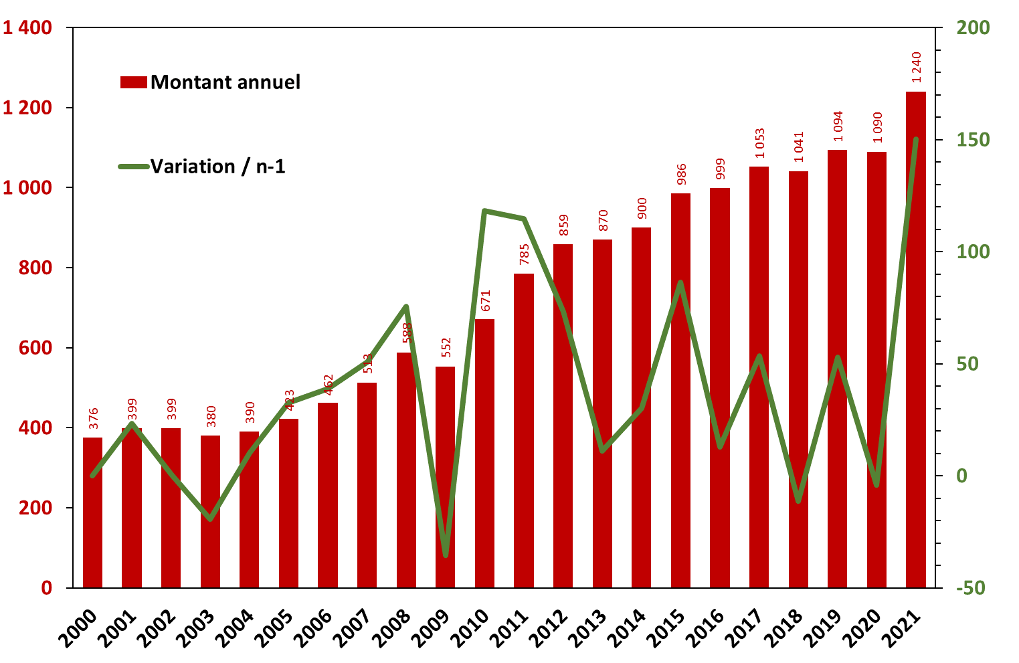
<number>
Le commerce mondial* de produits agricoles et agroalimentaires
(Milliards d’euros courants entre 2000 et 2021 et variation du montant par rapport à n-1)
(*) Hors commerce intra-UE-27
BACI / Traitement INRAE, SMART
Notes:
<number>

Slide 7
7
Conclusion

Slide 8
8
Conclusion
Les échanges mondiaux de produits agricoles et AA ont fortement augmenté,
grâce surtout aux achats chinois (pays devenu lourdement déficitaire).
  Une incertitude sur l’avenir de la Chine (population en baisse, volonté de développement, etc.)
  Un poids encore faible de l’Afrique dans les échanges (essor démographique).
  Une présence toujours très discrète de l’Inde (est-ce tenable à long terme ?)
  Les questions environnementales freineront-elles l’Amérique du Sud ?
L’UE-27 est un acteur important du commerce :
  Une forte amélioration du solde commercial (grâce surtout : USA, Chine, UK).
  Une contribution essentielle des productions animales au solde positif.
De nombreux points en débat pour l’avenir ?
  L’OCDE et la FAO prévoient un ralentissement du taux de croissance des échanges.
  Le multilatéralisme est détrôné par le bilatéralisme (où va l’OMC ?).
  Le Green Deal freinera-t-il la production agricole de l’UE ?
  L’UE s’interroge sur l’opportunité d’appliquer des « clauses miroirs ».

